Slide 1
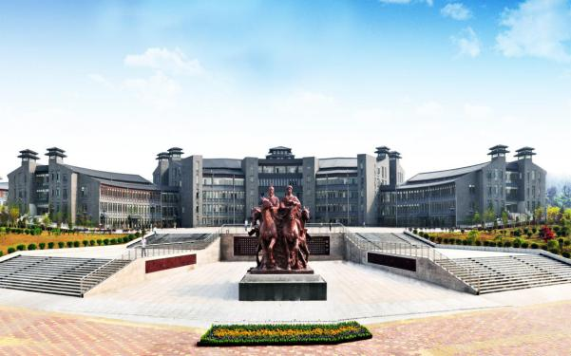
2020

Slide 2
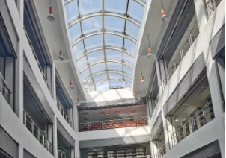
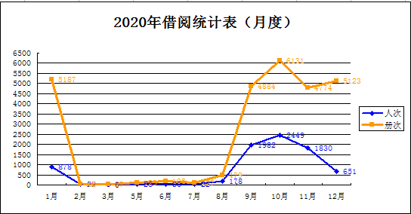
全年到馆读者为499163人次；
平均每日到馆 3466人次（全年图书馆开放144天）。
图书馆总借还图书235287册次，平均每月6119册次（9-12月）。
10月份借书量最大，达到6131册次。

Slide 3
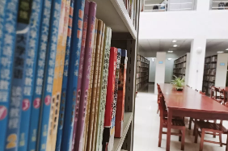
报刊阅览室接待读者：224301人次；
电子阅览室接待读者：28865人次；
自习室座位预约：36284人次。
图书馆电子资源访问量：326.33万人次；
主页登录：6.69万人次；
数据库登录：349.34万人次；
数据库检索：2035.1万篇次；
数据库浏览：3199.09万人次。

Slide 4
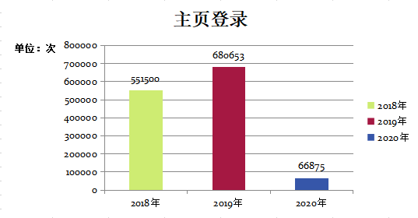

Slide 6
电子资源利用数据
电子书下载：112334 册次；
在线文献传递：33.43万册次；
论文（数据库）下载：2612228篇次；
师生人均下载论文：134篇；
师生人均阅读电子书：6册。

Slide 7
数据库使用TOP5
使用最多的是中国知网
1、
2、
超星读秀等系列服务平台
3、
万方知识服务平台（含医学网）
4、
起点考研考试网
5、
教育视频资源库

Slide 8
纸本图书借阅TOP5
1、明朝那些事儿 借阅53次
1、平凡的世界 借阅53次
2、中国近现代名家作品选粹 借阅31次
3、中国历代绘画精品 借阅30次
4、盗墓笔记 借阅27次
5、三体 借阅24次
5、解忧杂货店 借阅24次
手机电子书借阅TOP5
1、简·爱 下载670次
2、悲惨世界（上、下） 下载644次
3、双城记 下载589次
4、飞鸟集 下载550次
5、呼啸山庄 下载517次

Slide 9
最爱看书的学院TOP5
文学与传媒学院
排名 院名 人次 册次
1、文学与传媒学院 438 2253
2、教育学院 371 1910
3、美术学院 368 1790
4、机械工程学院 212 1685
5、经济管理学院 353 1578

Slide 10
借书最多的教工TOP5
胡万山老师共借254册
1、胡万山----教育学院-----254册
2、李世森----医 学 院----51册
3、闻世学--文学与传媒学院--47册
4、刘 群--音乐与舞蹈学院--46册
5、毛新伟-资源环境与旅游学院-45册

Slide 11
借书最多的学生TOP10
陈官鑫同学
共借100册
1、陈官鑫----物电学院-----100册
2、王春乔----美术学院-----85册
3、余如雪----土建学院-----78册
4、卜健洲----文传学院-----67册
5、龚明潇----经管学院-----66册
5、龙凌云----土建学院-----56册
7、杨金金----教育学院-----49册
8、郭 枭----机械学院-----43册
9、余 易----机械学院-----42册
10、董雨秋-----医学院-----41册

Slide 12
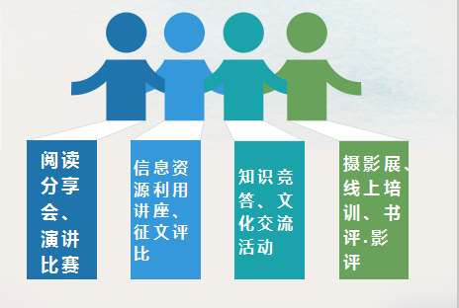
举办各类阅读推广活动共计16场次。
师生参与共计2632人，获得奖项226人。

Slide 13
校新闻网发表报道17篇，二级单位主页发表3篇，思政网、图书馆报发表6篇，图书馆主页新闻发表12篇。
微信公众号信息推送86篇次，图书馆主页读者园地栏目24篇，淡泊湖馆藏导读4篇。
03
01
02
成立宁静阅读工作室，阅读疗法以文献为媒介，将阅读作为保健及辅助治疗疾病的手段，指导他人通过对文献内容的学习和领悟，养护或恢复身心健康，从而有效提升人的身心健康水平。
二级学院资料室专人专管，方便师生文献资料借阅，优化借阅程序，节省借阅时间，提高服务效率。
03

Slide 14
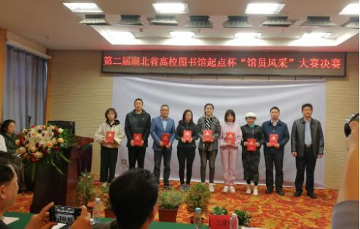
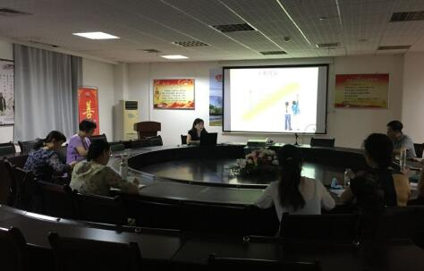
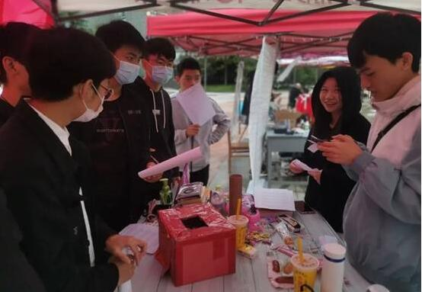
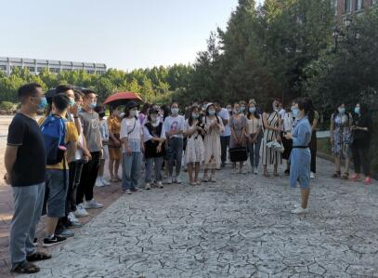
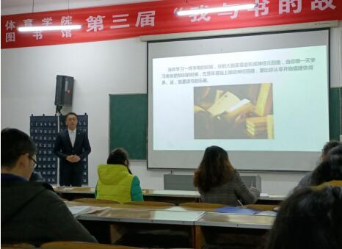
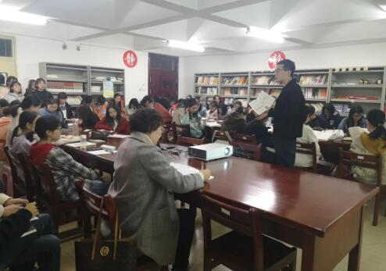
全年活动丰富多彩
馆员风采再获佳绩
新学期岗位培训会
国学知识竞答比赛
研究生入馆参观活动
我和书的故事演讲比赛
宁静阅读工作室活动

Slide 15
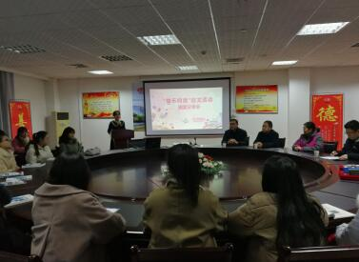
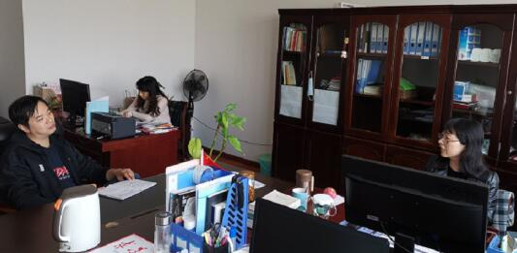
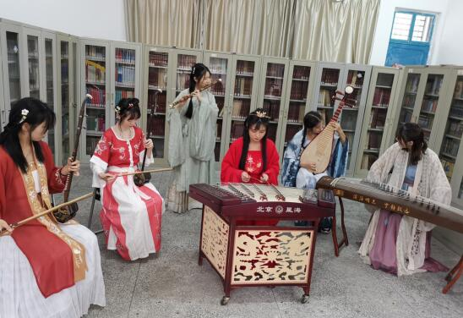
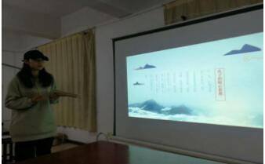
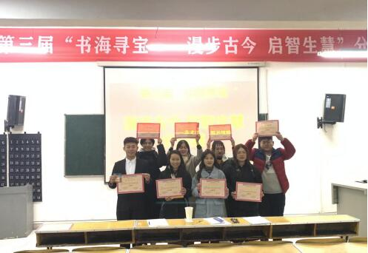
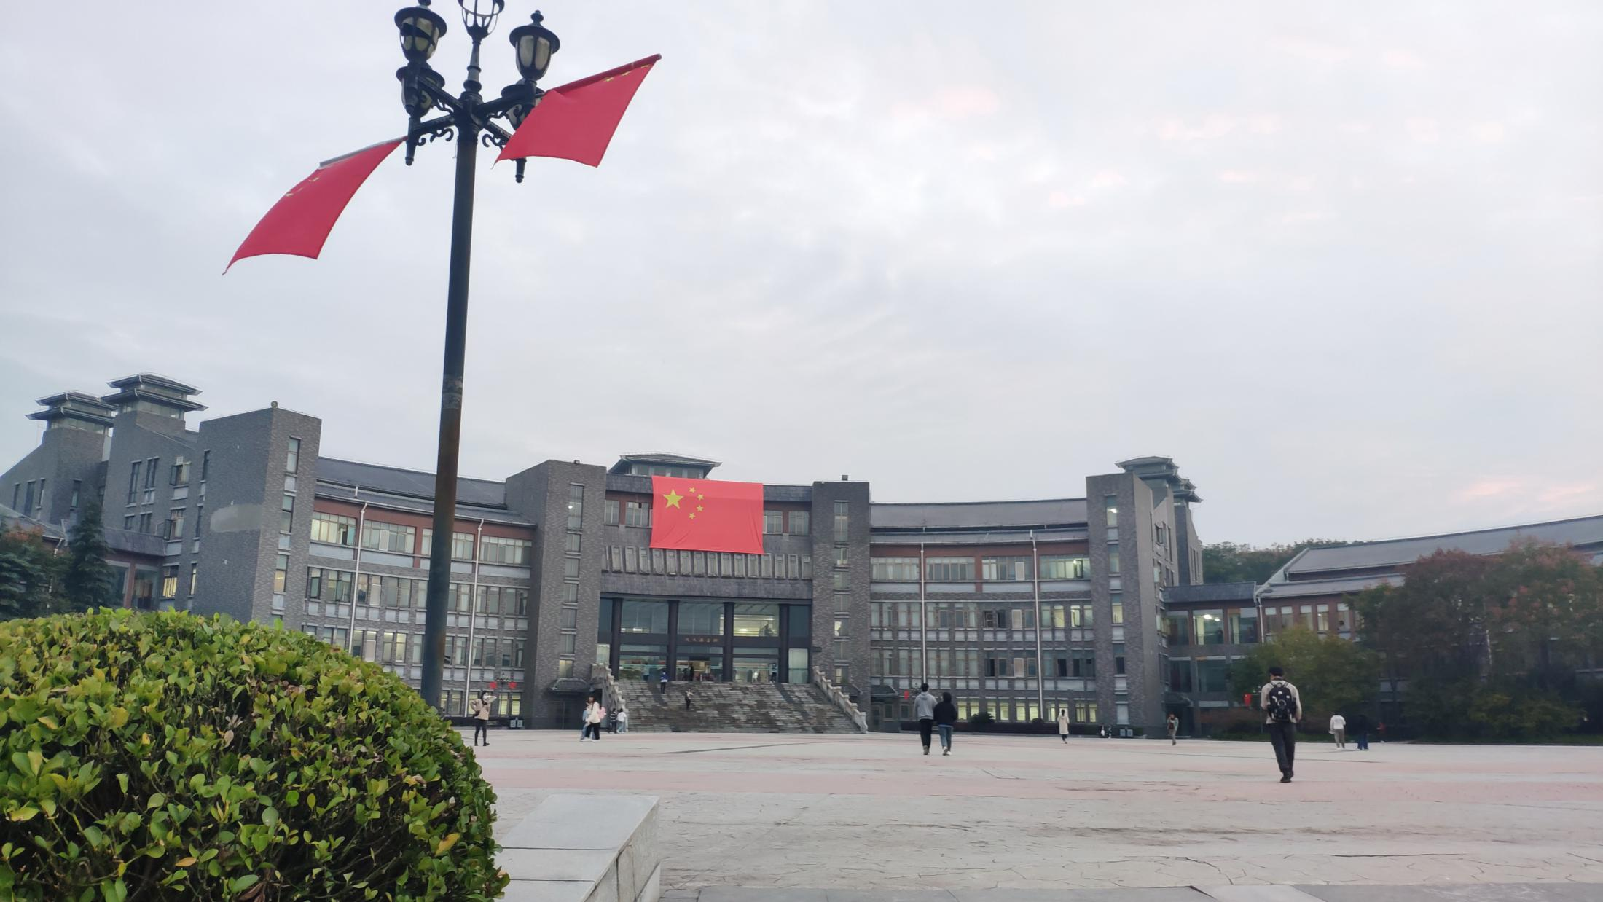
全年活动丰富多彩
快乐阅读征文大赛
微融合 新常态 线下交流活动
文化交流活动
相约《论语》阅读活动
书海寻宝分享赛
“萌新看见美”摄影比赛

Slide 16
谢谢观看！
2021
数据来源及整理：陈学文、梁 静
制作：王 帅
初审：梁 静
终审：张四新

